Slide 1

ВЛИЯНИЕ УСЛОВИЙ ВОЕННОГО ВРЕМЕНИ НА КЛИНИКО-ИММУНОЛОГИЧЕСКИЕ ПОКАЗАТЕЛИ АТОПИЧЕСКОГО ДЕРМАТИТА У ДЕТЕЙ
Федеральное государственное бюджетное образовательное учреждение высшего образования
«Донецкий государственный медицинский университет имени М. Горького»
Министерства здравоохранения Российской Федерации
Докладчик: ассистент кафедры
эпидемиологии Лыгина Ю.А.
III Научно-практическая конференция с международным участием
«Инновации в области репродуктивного здоровья молодежи» в интернет-формате
Донецк, 19 февраля 2026 г.

Slide 2
Актуальность
В настоящее время исследователями предполагается, что хронический стресс оказывает существенное влияние на возникновение и ухудшение симптомов атопического дерматита (АтД).
Одним из значимых стрессовых факторов является проживание в условиях военного времени.
Следует отметить, что клинико-иммунологические особенности течения АтД, сочетанного с пищевой аллергией (ПА), под влиянием хронического стресса военного времени, в том числе среди детского населения, ранее не исследовались.

Slide 3

Цель исследования:
оценить воздействие факторов хронического стресса военного времени на течение атопического дерматита в сочетании с пищевой аллергией у детей, проживающих в Донецкой Народной Республике.

Slide 4
Материалы и методы:
Обследованы 114 детей в возрасте старше 1 года, страдающих АтД, сочетанным с ПА, и проживающие на территориях ДНР, обстреливаемых с различной интенсивностью (высокой и низкой).
Интенсивность обстрелов оценивалась на основании данных интерактивной карты.
У всех обследованных детей определялись:
  - тяжесть течения АтД (индекс SCORAD);
  - сывороточные уровни общего иммуноглобулина E, интерлейкинов-4, 5, 13;
  - абсолютное и относительное количество эозинофилов в крови.
Для статистической обработки полученных результатов использовалась статистическая программа STATISTICA 8.0 (StatSoft, Inc., USA, 2007). В связи с непараметрическим характером распределения данных рассчитывались медиана и квартили исследуемых показателей (Me [Q₁; Q₃]), для оценки различий между исследуемыми группами использовался U-критерий Манна-Уитни.

Slide 5
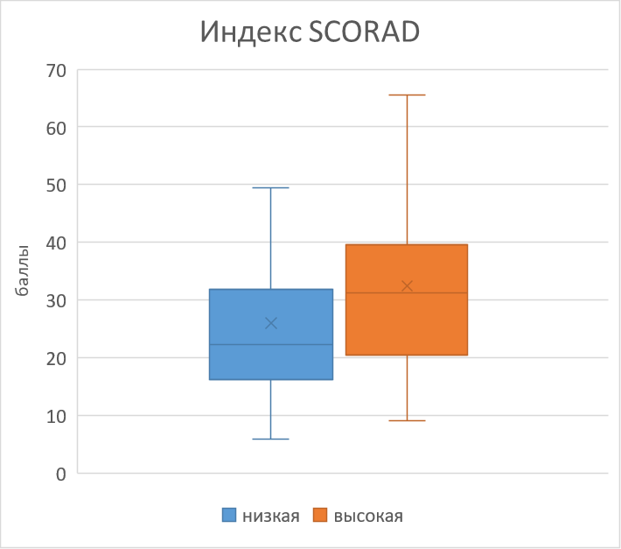
Результаты исследования:
Тяжесть атопического дерматита (индекс SCORAD) у обследованных детей, страдающих АтД с ПА, была достоверно выше (р<0,01) при проживании на территориях, обстреливаемых с высокой интенсивностью.

Slide 6
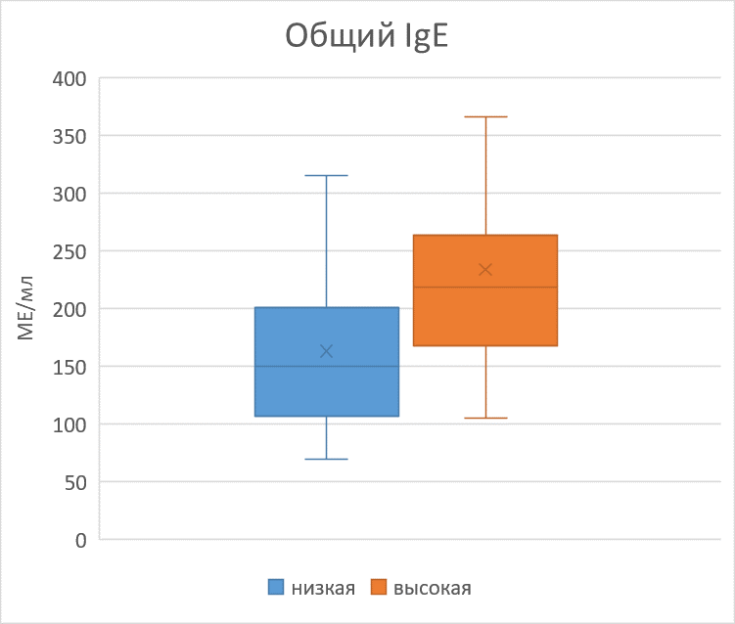
Результаты исследования:
Также выявлены достоверно более высокие (р<0,01) сывороточные уровни общего IgE у обследованных с АтД и ПА, проживающих при высокой интенсивности обстрелов, в сравнении с детьми с территорий с низкой их интенсивностью.

Slide 7
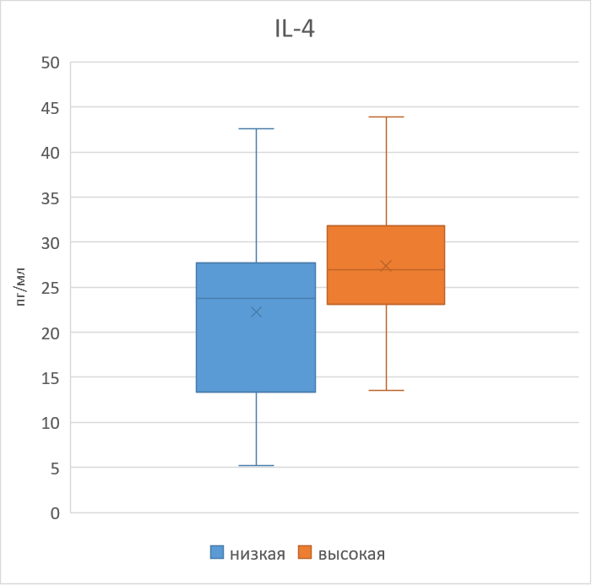
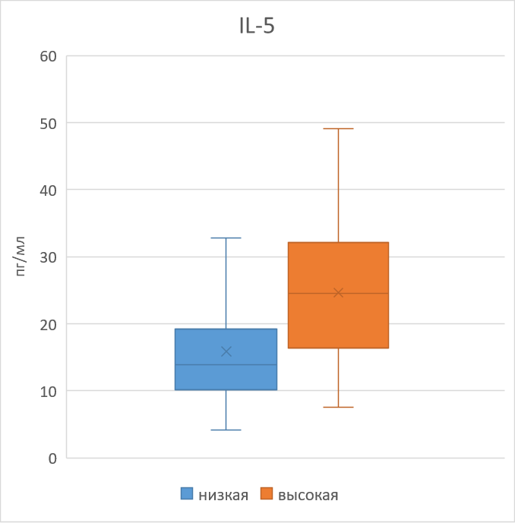
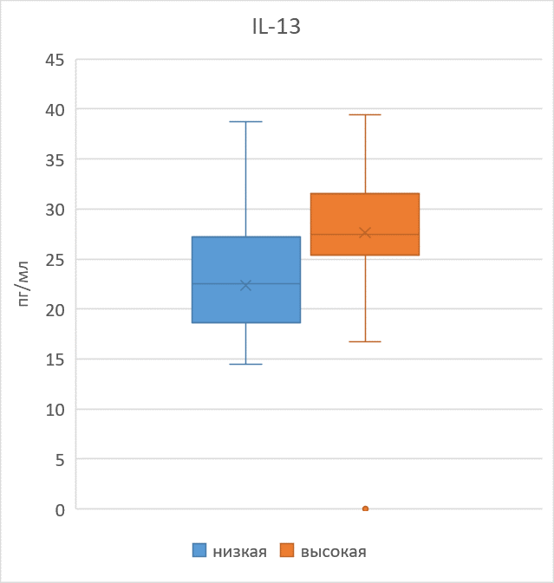
Результаты исследования:
Аналогичные статистически значимые различия (р<0,01) установлены при сравнении уровней IL-4, IL-5 и IL-13 в зависимости от интенсивности обстрелов территорий проживания обследованных детей.

Slide 8
Результаты исследования:
Исследование уровней эозинофилов в крови больных АтД с ПА показало, что у обследованных детей, проживающих на территориях с высокой интенсивностью обстрелов, абсолютное количество эозинофилов было достоверно выше (р<0,05), чем у больных с территорий, обстреливаемых с низкой интенсивностью.
Интенсивность обстрелов | Эозинофилы (10⁹/л) :
 | Кол-во обследованных | Me [Q₁;Q₃]
Высокая | 39 | 0,421 [0,246; 0,580]
Низкая | 75 | 0,300 [0,159; 0,490]
р | <0,05

Slide 9
Результаты исследования:
Необходимо отметить, что статистически значимых различий относительного количества эозинофилов в зависимости от интенсивности обстрелов выявлено не было (р>0,05).
Интенсивность обстрелов | Эозинофилы (%):
 | Кол-во обследованных | Me [Q₁;Q₃]
Высокая | 39 | 5,0 [3,0; 7,0]
Низкая | 75 | 4,0 [2,0; 6,0]
р | >0,05

Slide 10
Выводы:
Таким образом, нами установлено, что стрессовый фактор военного времени (интенсивность обстрелов мест проживания пациентов) достоверно влияет на клиническую тяжесть течения АтД, а также на уровни ряда биомаркеров со статистически достоверным увеличением данных показателей у больных детей с АтД и ПА, проживающих на территориях с высокой интенсивностью обстрелов.

Slide 11

БЛАГОДАРЮ ЗА ВНИМАНИЕ!

